Slide 1
Contras HDL Simulator 硬件描述语言功能仿真工具
程序设计基础及语言 II 课程设计
JS221102常睿心 JS221103董懿璇 JS221114田昊冬 JS221116倪哲振

Slide 2
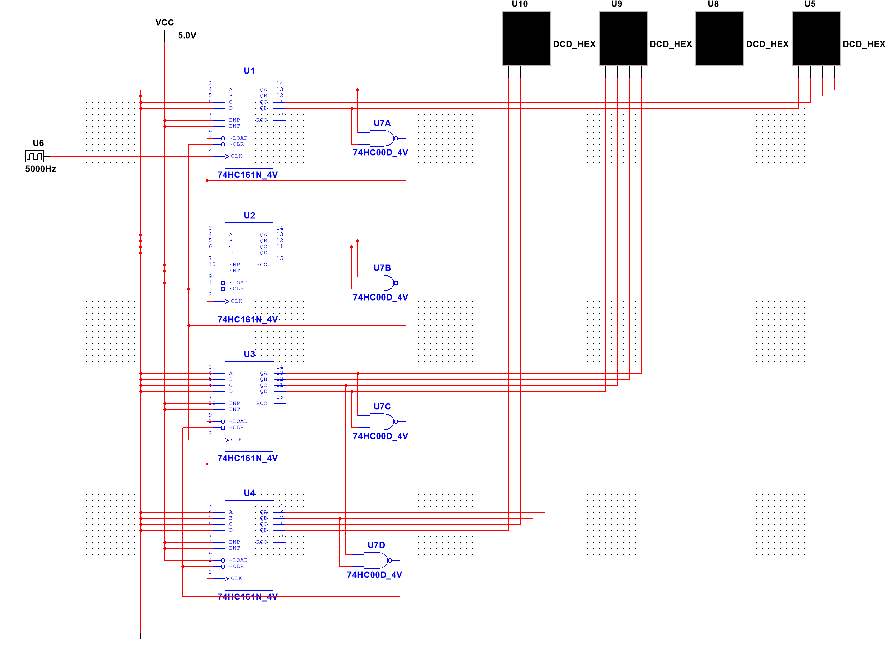
1 契机

Slide 3
2 核心功能 – 硬件描述语言 CDL
AND4.cdl
# 从 AND.cdl 中模块化导入 AND 芯片
import AND from "AND"
@Head
NAME AND4
# 实例化三个 AND 芯片
AND AND1, AND2, AND3
# 声明输入输出引脚
INPUT a, b, c, d
OUTPUT out
@Body
# 指定 AND_1 芯片的输入输出引脚
AND1(a = a, b = b) => (out = ab)
AND2(a = c, b = d) => (out = cd)
AND3(a = ab, b = cd) => (out = result)
@End
# 设置输出引脚
out = result

Slide 4
2 核心功能 – 功能仿真工具
AND4.in
@Case
a = 0
b = 0
c = 1
d = 1
out = ?
@End
@Case
a = 01001
b = 00111
c = 01001
d = 10111
out = ?
@End

Slide 5
2 核心功能 – 功能仿真工具
AND4.out
@Case
a[0] = 0
b[0] = 0
c[0] = 1
d[0] = 1
out[0] = 0
@Case
a[0] = 01001
b[0] = 00111
c[0] = 01001
d[0] = 10111
out[0] = 00001

Slide 6
3 设计思路 – 系统设计
技术难点：
CDL 文件语义分析
将单文件的元件 CDL 文件转换为实例化的 C++ 对象

Slide 7
3 设计思路 – 系统设计
Raw CDL
用户编写的原始 CDL 文件
Symbol Description
经过语法检查的元件解释文件
Symbol Definition
经过类型检查的元件定义文件
Runtime Instance
实例化的可执行对象
std::regex
正则表达式
contras::pin
自定义引脚类

Slide 8
3 设计思路 – Symbol Definition
CDL 导入结构：有向无环图（DAG）
拓扑排序

Slide 9
3 设计思路 – Runtime Instance
使用 std::map 构建元件名与 Symbol Definition 的映射
static std::shared_ptr<runtime_instance> create_runtime_instance(
const std::shared_ptr<symbol_definition> &def,
const std::map<std::string, std::shared_ptr<symbol_definition>> &def_map);

Slide 10
3 设计思路 – Utils
自定义日志输出工具
自定义异常处理
__CONTRAS_LOG(debug, "Put your debug messages here");
__CONTRAS_THROW(contras::exception_type::invalid_argument, "Throw an exception");
int main(int argc, char *argv[]) {
#ifdef CONTRAS_USE_LOGGER
contras::use_logger();
#endif
...

Slide 11
4 演示
使用 CMake 构建
mkdir build
cd build
cmake .. -G Ninja -DCONTRAS_USE_LOGGER=true
cmake --build .
cd ../bin
mkdir build
cd build
cmake .. -G Ninja -DCONTRAS_USE_LOGGER=false
cmake --build .
cd ../bin

Slide 12
4 演示
cd bin
./contras And4.cdl test/And4.in test/And4.out
./contras Or4.cdl test/Or4.in test/Or4.out

Slide 13
5 改进空间
语义分析
时序逻辑电路不稳定状态的仿真

Slide 14
Thank you!
GitHub Repo
Coursera: Nand2Tetris
From Nand To Tetris

